Slide 2
Pega Info
ETEC TABOÃO DA SERRA – SÃO PAULO - 2021
Matheus Ernesto Dos Santos Matheus De La Torre
Leonardo Pucci Tiago Lessa
Ricardo Gomes
Caio César
Bruno Marques
Sala: 3º B Etim.

Slide 3
Texto
Texto
Texto
Texto
Texto

Slide 4
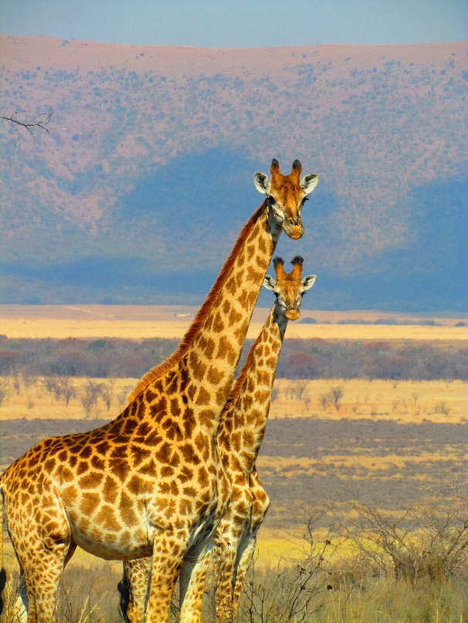
Texto
Texto
Texto
Texto
Texto

